Slide 1
Применение подобия к решению задач на ОГЭ
МБОУ СОШ №16
Учитель
Захарова М.М.

Slide 2
Вопросы для повторения
Дайте определение подобных треугольников.
Сформулируйте теорему об отношении площадей подобных треугольников.
Сформулируйте признаки подобия треугольников.
Какой треугольник называется средней линией треугольника ? Сформулируйте теорему о средней линии треугольника.
Какие две фигуры называются подобными. Что такое коэффициент подобия фигур?
Расскажите, как определить на местности высоту предмета и расстояние до недоступной точки.

Slide 3
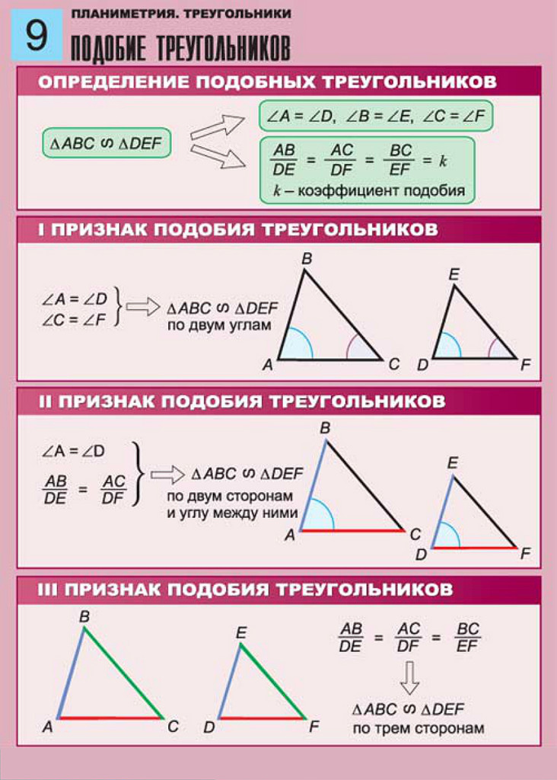

Slide 4
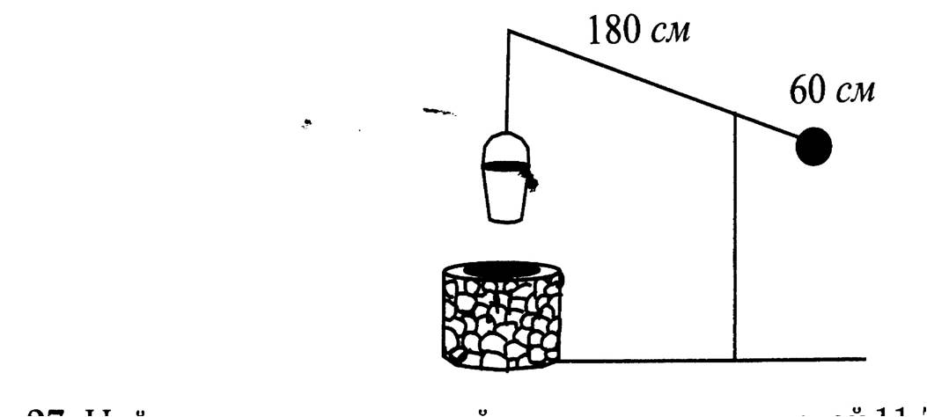
Задача№1(№17 ОГЭ,вариант31) На рисунке изображён колодец с журавлём. Короткое плечо имеет длину 1м, а длинное плечо – 3м. На сколько метров опустится конец длинного плеча, когда конец короткого поднимется на 0,5м.
Задача №2 На рисунке изображен колодец «Журавль». Короткое плечо имеет длину 6о см, а длинное -180 см. На сколько сантиметров опустится ведро, если конец короткого плеча поднимется на 40 см? Ответ укажите в метрах.

Slide 5
Задача №3 ( №25,ОГЭ,вариант 48)
Основания ВС и АД трапеции АВСД равны соответственно 5 и 20, ВД=10.
Докажите, что треугольники СВД и ВДА подобны.

Slide 6
Задача №4 (№26,ОГЭ, вариант№48)
Боковые стороны АВ и СД трапеции АВСД равны соответственно 12 и 15, а основание ВС равно 3. Биссектриса угла АДС проходит через середину стороны АВ. Найдите площадь трапеции.

Slide 7
Задача №5 (№26, ОГЭ, вариант 31)
Вариант1
В треугольнике АВС известны длины сторон АВ=40, АС=64 , точка О – центр окружности, описанной около треугольника АВС. Прямая BD, перпендикулярная прямой АО, пересекает сторону AC в точке D. Найдите CD.
Вариант2
В треугольнике АВС известны длины сторон АВ=60, АС=80 , точка О – центр окружности, описанной около треугольника АВС. Прямая BD, перпендикулярная прямой АО, пересекает сторону AC в точке D. Найдите CD.

Slide 8
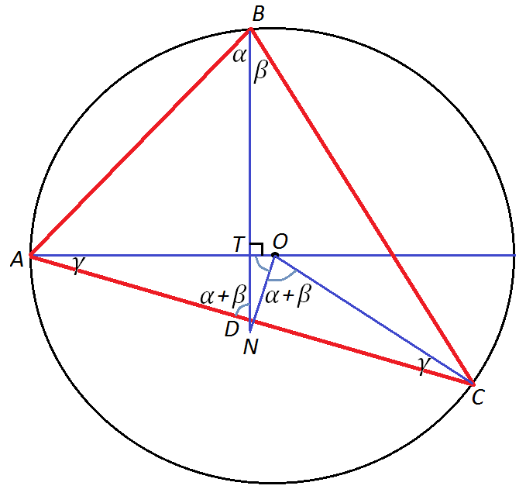
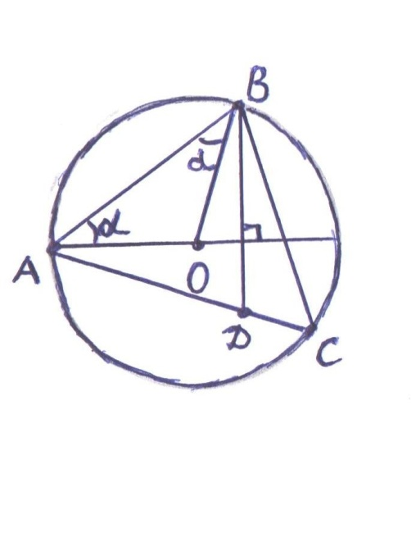
Решение задачи №5
Вариант1
Вариант2

Slide 9
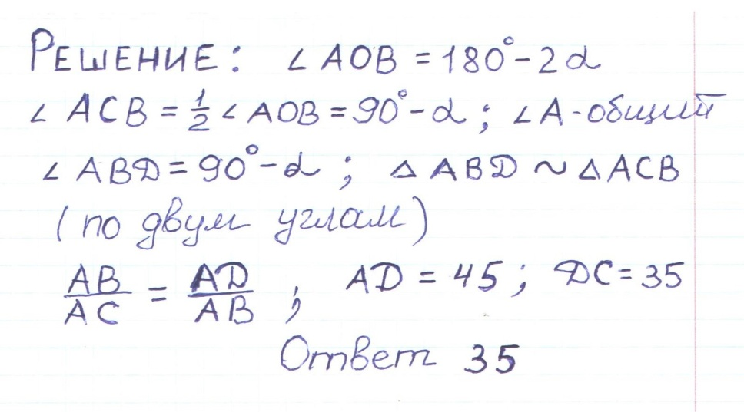
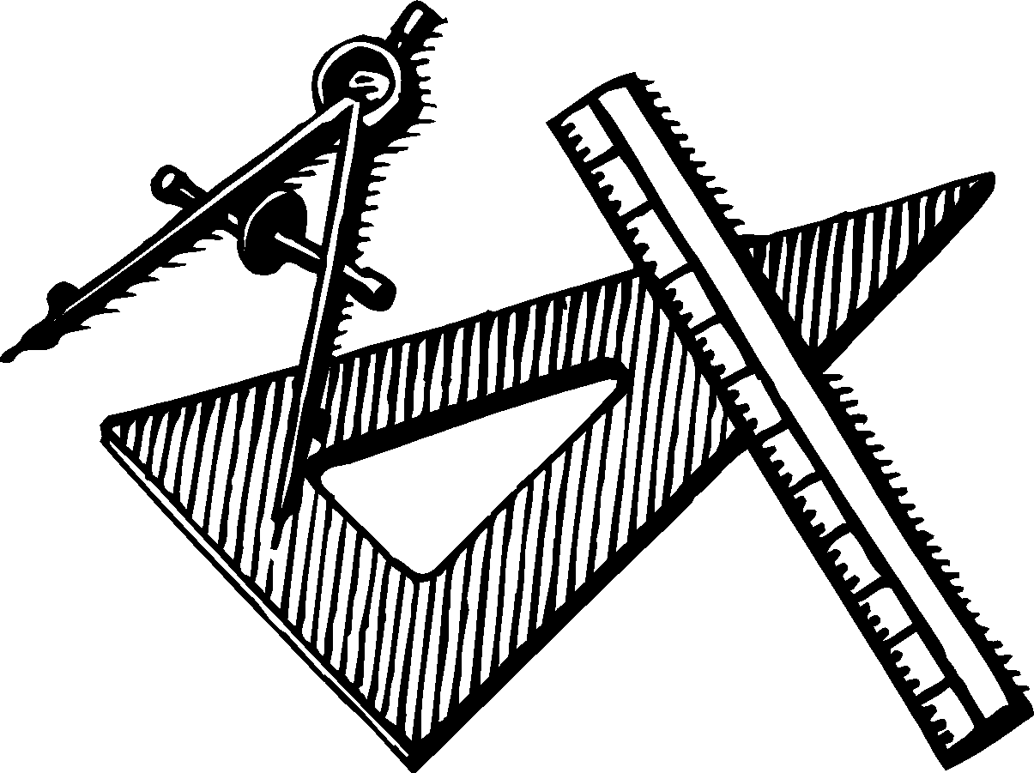
Вариант 1
Вариант2
Треугольник AON прямоугольный, обозначим его второй острый угол γ . Тогда в треугольнике AON ,α +β +γ=90˚ или α +β = 90˚- γ . Тогда в треугольнике ATN, который является прямоугольным по условию, угол TNA =90 – γ = α + β . Это показывает, что треугольник ABD подобен треугольнику ABC по двум углам: равенство двух мы только что доказали, а угол А у них – общий. Для этих подобных треугольников запишем отношение
длин их сторон: ,
или , Ас=39. , .
Ответ: 39.

Slide 10
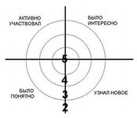
Рефлексия

Slide 11
Повторить решение задач, стр140, №535, стр162, №610
Составить карточку с задачами из модуля « Реальная математика», из тренировочных вариантов ОГЭ.

